Slide 1
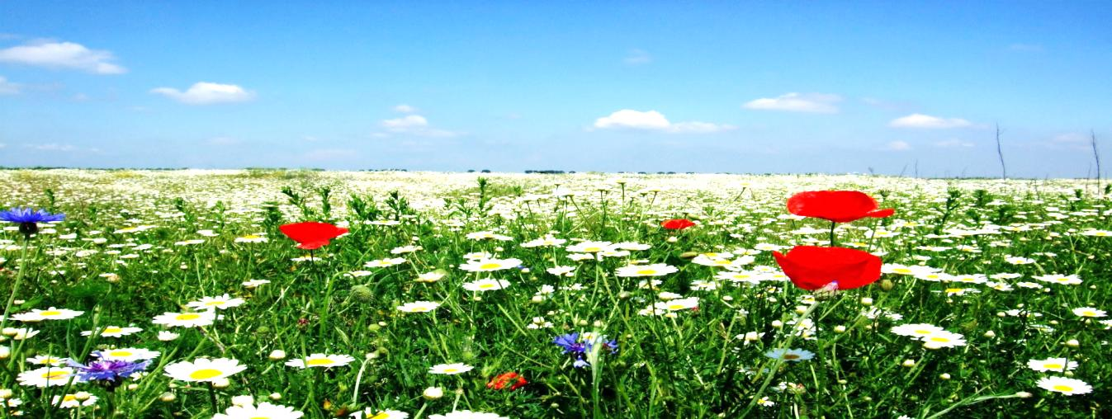
Презентация к занятию «Лето.Полевые цветы» в II младшей группе

Slide 2
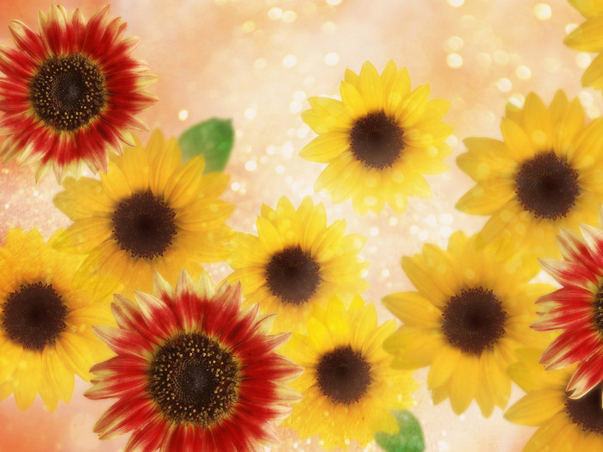
ЛЕТО! АХ,ЛЕТО!

Slide 3

Сколько солнца!
Сколько света! Сколько зелени кругом! Что же это?
Это ЛЕТО! Наконец спешит
к нам в дом.

Slide 4

Трудно представить себе лето без солнца.
Солнце — это символ лета, неотъемлемая его часть. Иногда оно бывает ласковым, приветливым. Иногда — нещадно палящим, знойным. Но оно обогревает нашу Землю, дарит нам свет, помогает расти и зеленеть растениям... И еще много добрых дел совершает солнце.

Slide 5
Летние месяцы:
Июнь –Первый летний месяц носил у наших предков название «червень», что означало «красный», «прекрасный».
Июнь –Первый летний месяц носил у наших предков название «червень», что означало «красный», «прекрасный».
Июнь –Первый летний месяц носил у наших предков название «червень», что означало «красный», «прекрасный».

Slide 6
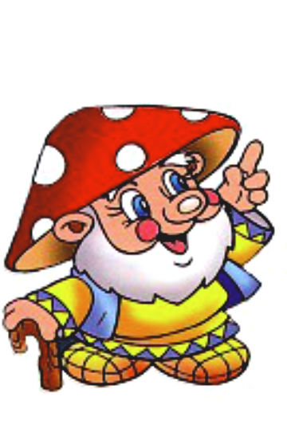
Пословицы про лето
Лето — припасиха, зима — подбериха.
Летом каждый кустик ночевать пустит.
Что летом родится, зимой пригодится.
В июне на дворе пусто, а на поле густо.
Июнь с косой по лугам прошёл, а июль с серпом по хлебам побежал.
Июль — макушка лета.

Slide 7
Ребята, цветы радуют наш взгляд, дарят улыбки и хорошее настроение. Какие цветы вы знаете, и где они растут?
Цветы украшают нашу жизнь, приносят радость и пользу.
Давайте, рассмотрим цветы на лугу.

Slide 8
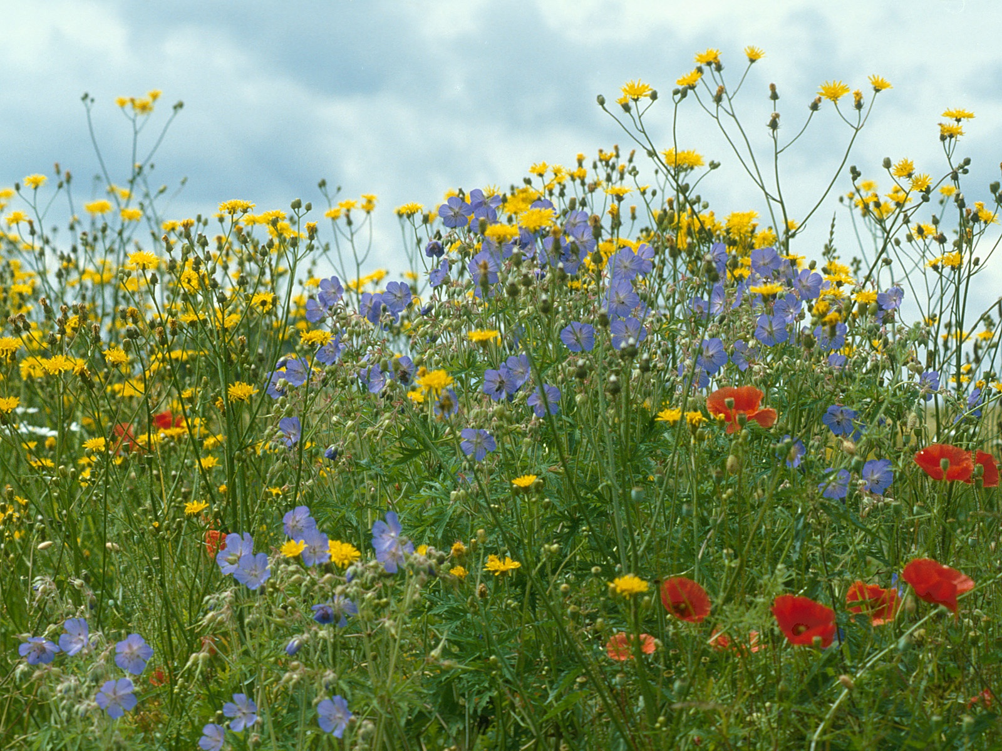
Цветочный луг.

Slide 9
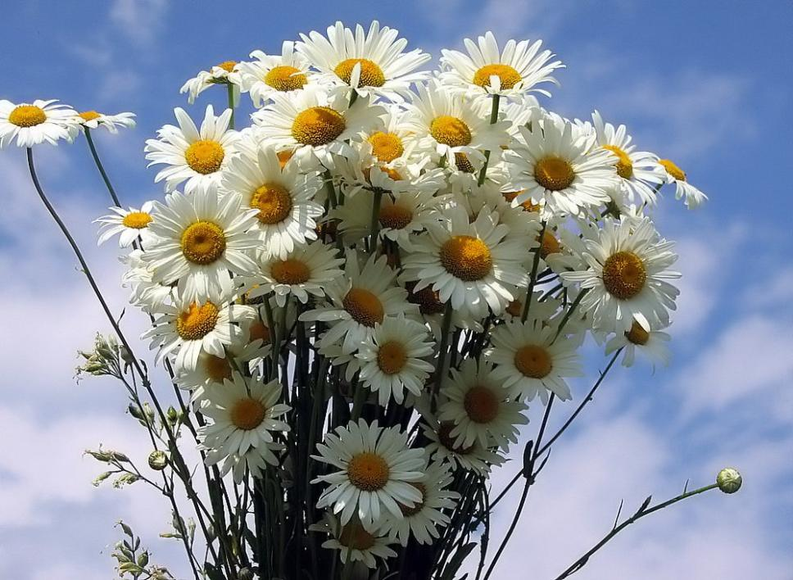

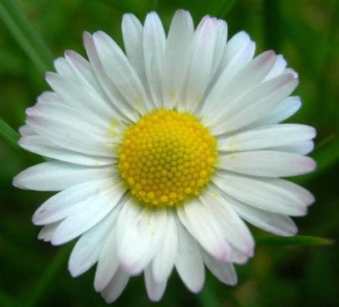
Маленькое солнце на моей ладошке, — Белая ромашка на зеленой ножке. С белым ободочком жёлтые сердечки… Сколько на лугу их, сколько их у речки!

Slide 10
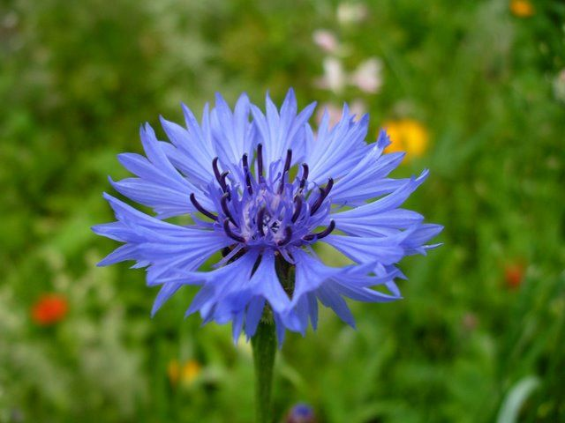
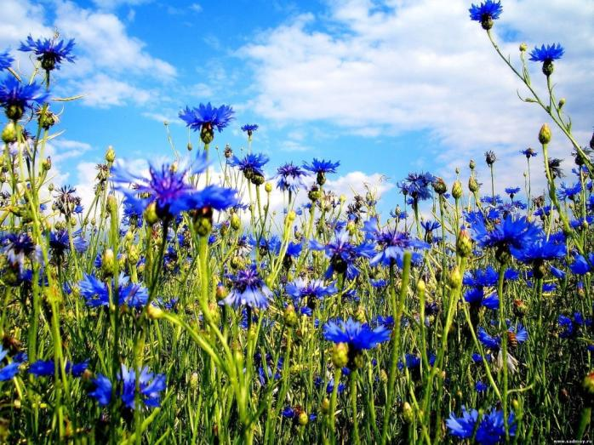


В чистом поле, у реки Распустились васильки. Синенькие крапинки, Словно неба капельки.

Slide 11
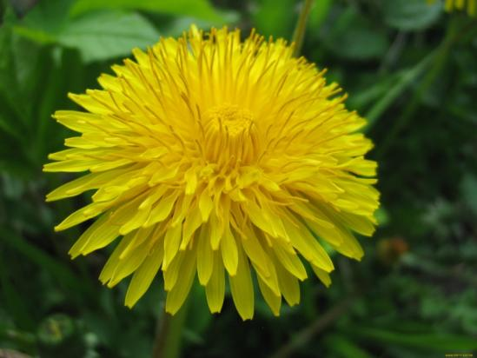
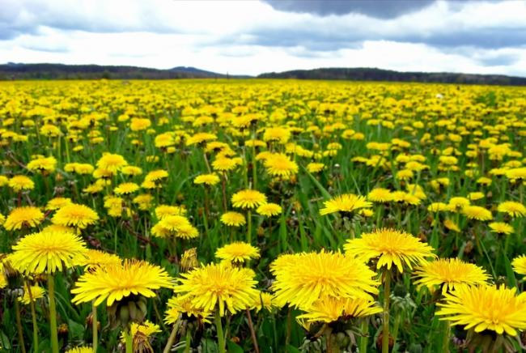
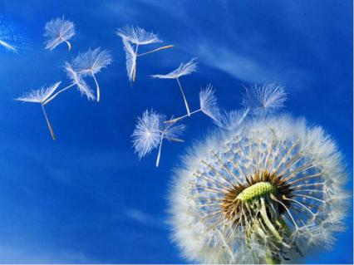
Все лужайки, как в веснушках — В одуванчиков цвету. Выйду утром на опушку И венок из них сплету!

Slide 12
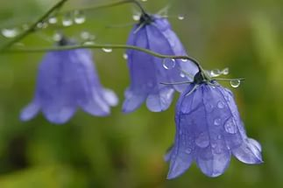
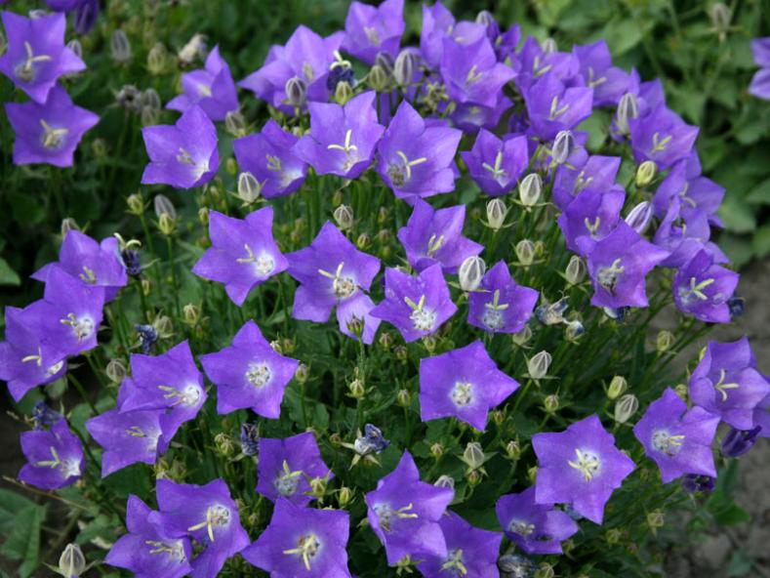

Колокольчик голубой, Поиграй-ка ты со мной, Позвони мне в свой звоночек, Скромный луговой цветочек!

Slide 13
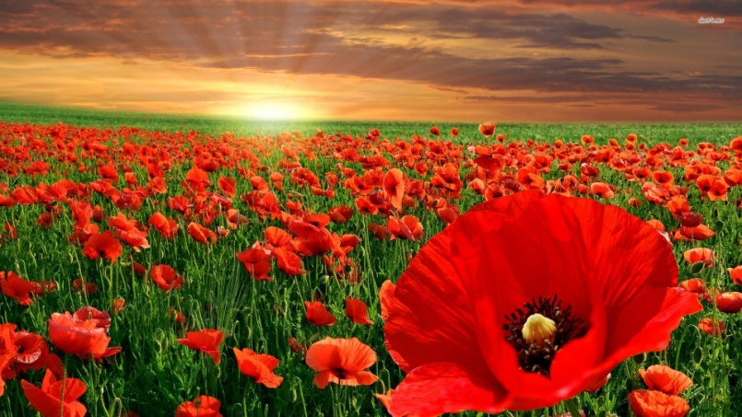
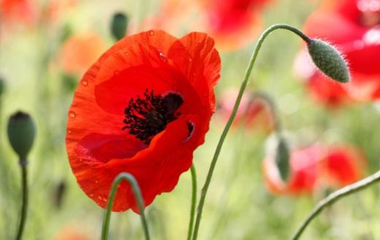
Гордый МАК расцвел в долине Алой каплей на равнине Лепестки ласкает ветер.. . Что красивей есть на свете?

Slide 14
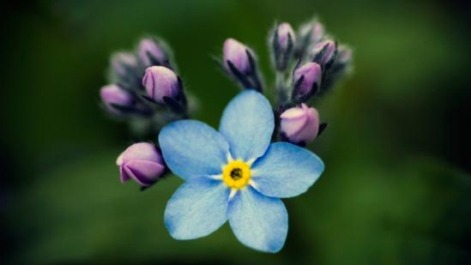
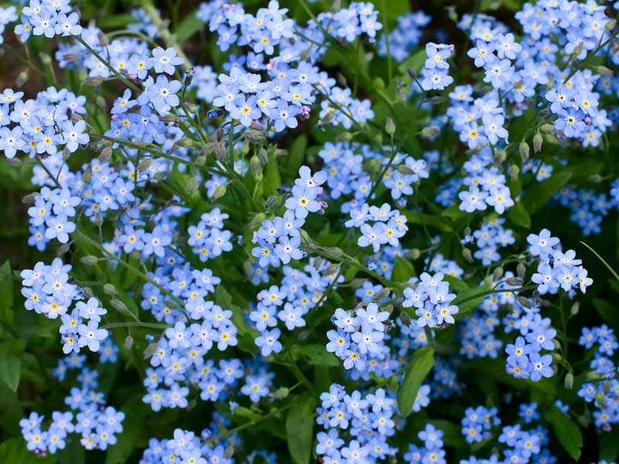
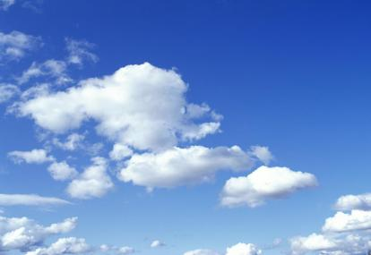
Их видимо-невидимо, Не сосчитаешь их! И кто их только выдумал — Весёлых, голубых? Должно быть, оторвали От неба лоскуток, Чуть-чуть поколдовали И сделали цветок.

Slide 15
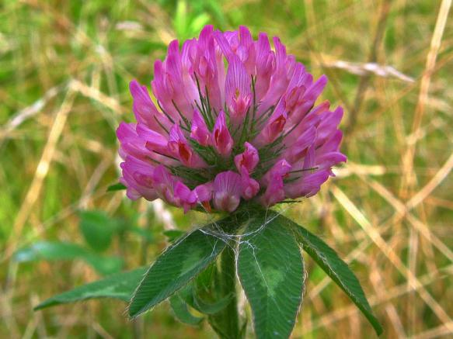
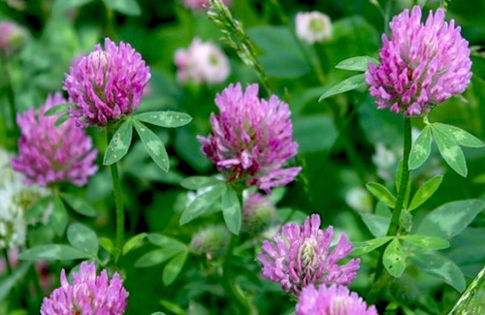
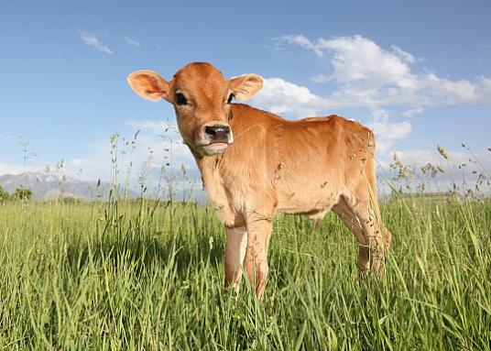
- Му, - мычит с утра теленок, - Клевер мне дает силенок. Без него я на лугу И денечка не могу.

Slide 16
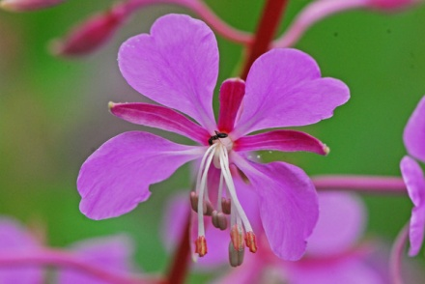
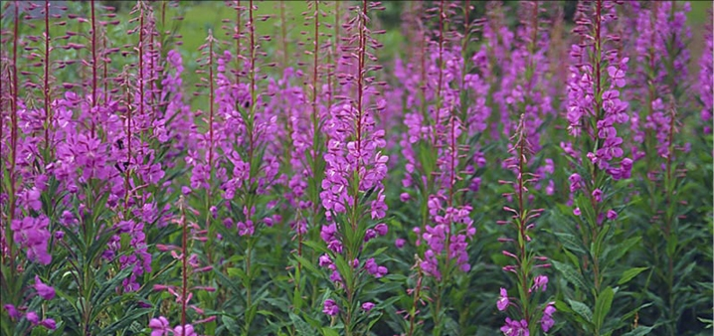
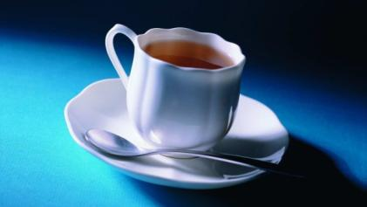
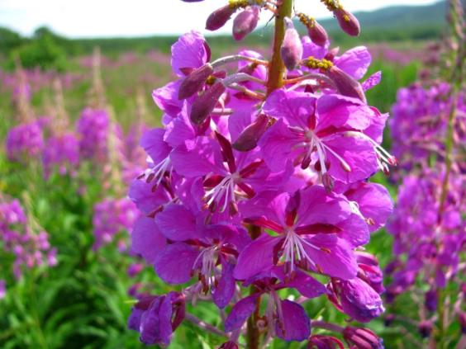
На полянке невзначай раскраснелся иван-чай: «Мой пурпурный цвет, друзья, обойти никак нельзя!..» Он раскланялся любезно: «Чай душистый пить полезно!»

Slide 17
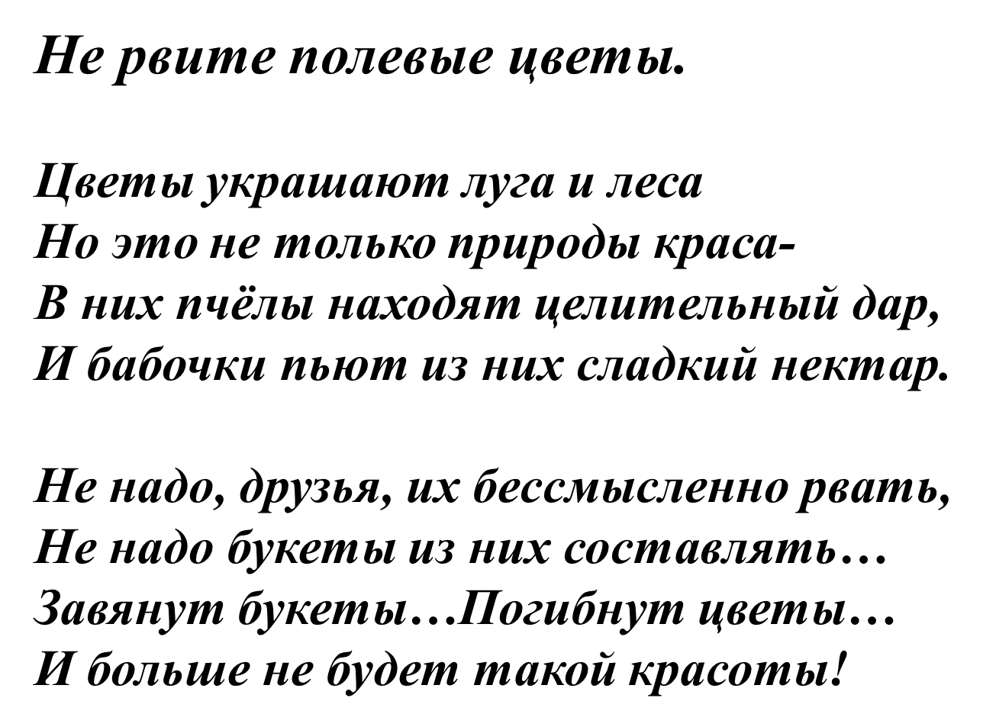

Slide 18
Год закончился учебный, Все заботы позади. Лето! Игры, лес, рыбалка, Приключенья впереди!

